Slide 1
一种智能配送系统的简易实现
电子技术课程设计
自动化系
祁文浩 康梓峰
2017-09-08
Notes:
一种智能配送系统的简易实现

Slide 2
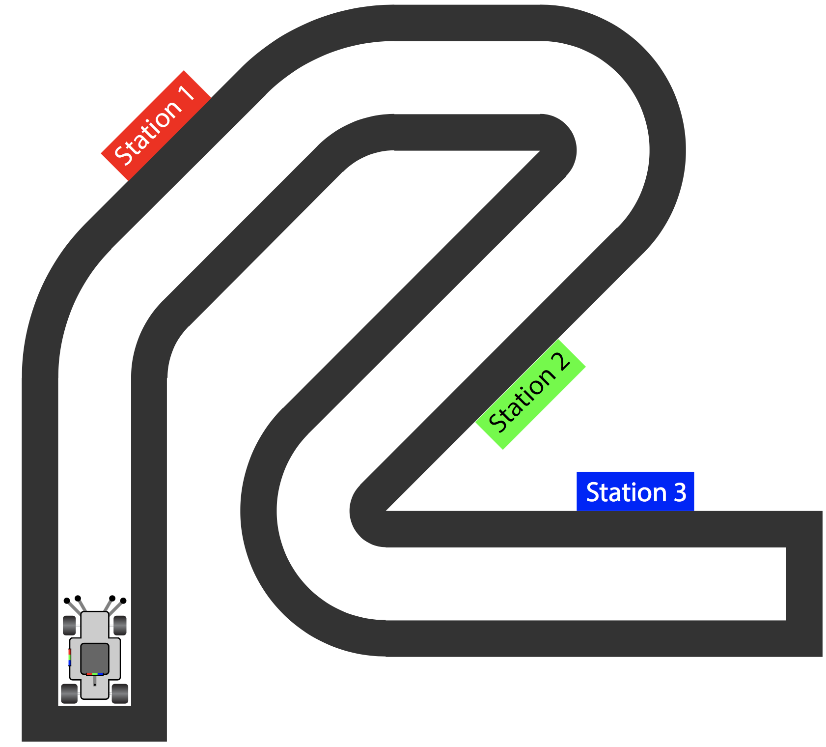
一种智能配送系统的简易实现
本课题旨在用电子技术实现简化的智能配送效果。在小车车模上搭建数模混合的电子电路系统，在小车上装载亚克力板制成的货物，并实现特定的功能，以实现一定程度的配送智能化。
场地示意图
Notes:
功能列表见下页

Slide 3
一种智能配送系统的简易实现
功能介绍视频
Notes:
电机驱动和电源管理部分的BTS7960模块、TPS54160芯片未在表格中列出

Slide 4
一种智能配送系统的简易实现
终点
实际场地图
起点
Notes:
功能列表见下页

Slide 5
一种智能配送系统的简易实现
功能实现方法描述
Notes:
电机驱动和电源管理部分的BTS7960模块、TPS54160芯片未在表格中列出

Slide 6
一种智能配送系统的简易实现
电源管理
5×5cm PCB
以TPS54160为核心的开关型稳压电路
7.2V转5V，给FPGA实验板供电，其他模块供电从实验板上引出
电池一路7.2V通过电源管理PCB接至电机驱动模块
Notes:
FPGA中的寻迹算法将采用“遇边则转”的方式，即左传感器检测到边界时向右转，右传感器检测到边界时向左转。
预计该方案将造成小车以曲线型路径前进的结果，我们认为可通过如下方式适当减缓，使小车接近于直线前进：若左方（或右方）两个传感器都检测到黑线，说明偏离轨道程度较大，舵机便控制前方车轮向右（或左）转一大角度，如图(a)所示；若只有最左（或右）方传感器检测到黑线，说明偏离轨道程度不大，舵机便控制前方车轮向右（或左）转一小角度，如图(b)所示；：

Slide 7
一种智能配送系统的简易实现
数字系统框图
Notes:
FPGA中的寻迹算法将采用“遇边则转”的方式，即左传感器检测到边界时向右转，右传感器检测到边界时向左转。
预计该方案将造成小车以曲线型路径前进的结果，我们认为可通过如下方式适当减缓，使小车接近于直线前进：若左方（或右方）两个传感器都检测到黑线，说明偏离轨道程度较大，舵机便控制前方车轮向右（或左）转一大角度，如图(a)所示；若只有最左（或右）方传感器检测到黑线，说明偏离轨道程度不大，舵机便控制前方车轮向右（或左）转一小角度，如图(b)所示；：

Slide 8
一种智能配送系统的简易实现
寻迹
利用车头两组红外对管进行双轨寻迹
Notes:
FPGA中的寻迹算法将采用“遇边则转”的方式，即左传感器检测到边界时向右转，右传感器检测到边界时向左转。
预计该方案将造成小车以曲线型路径前进的结果，我们认为可通过如下方式适当减缓，使小车接近于直线前进：若左方（或右方）两个传感器都检测到黑线，说明偏离轨道程度较大，舵机便控制前方车轮向右（或左）转一大角度，如图(a)所示；若只有最左（或右）方传感器检测到黑线，说明偏离轨道程度不大，舵机便控制前方车轮向右（或左）转一小角度，如图(b)所示；：

Slide 9
一种智能配送系统的简易实现
掉头
左转前进与右转后退两种状态
使后轮前侧两组红外对管保持在白色区域内
当这两组红外对管中任意一组碰到黑色边线时切换状态
车头红外对管辅助判断掉头结束
Notes:
FPGA中的寻迹算法将采用“遇边则转”的方式，即左传感器检测到边界时向右转，右传感器检测到边界时向左转。
预计该方案将造成小车以曲线型路径前进的结果，我们认为可通过如下方式适当减缓，使小车接近于直线前进：若左方（或右方）两个传感器都检测到黑线，说明偏离轨道程度较大，舵机便控制前方车轮向右（或左）转一大角度，如图(a)所示；若只有最左（或右）方传感器检测到黑线，说明偏离轨道程度不大，舵机便控制前方车轮向右（或左）转一小角度，如图(b)所示；：

Slide 10
一种智能配送系统的简易实现
刹车
我们的小车电机空转阻力较小，需要在成功匹配路牌和到达路的尽头时刹车以防止冲出太远
使电机以较高占空比倒转0.5s
Notes:
FPGA中的寻迹算法将采用“遇边则转”的方式，即左传感器检测到边界时向右转，右传感器检测到边界时向左转。
预计该方案将造成小车以曲线型路径前进的结果，我们认为可通过如下方式适当减缓，使小车接近于直线前进：若左方（或右方）两个传感器都检测到黑线，说明偏离轨道程度较大，舵机便控制前方车轮向右（或左）转一大角度，如图(a)所示；若只有最左（或右）方传感器检测到黑线，说明偏离轨道程度不大，舵机便控制前方车轮向右（或左）转一小角度，如图(b)所示；：

Slide 11
一种智能配送系统的简易实现
颜色模块LED控制
颜色模块上用来照亮物体的LED与模块的供电直接相连
用一个复合管控制模块供电
Notes:
FPGA中的寻迹算法将采用“遇边则转”的方式，即左传感器检测到边界时向右转，右传感器检测到边界时向左转。
预计该方案将造成小车以曲线型路径前进的结果，我们认为可通过如下方式适当减缓，使小车接近于直线前进：若左方（或右方）两个传感器都检测到黑线，说明偏离轨道程度较大，舵机便控制前方车轮向右（或左）转一大角度，如图(a)所示；若只有最左（或右）方传感器检测到黑线，说明偏离轨道程度不大，舵机便控制前方车轮向右（或左）转一小角度，如图(b)所示；：

Slide 12
一种智能配送系统的简易实现
数码管显示
显示内容不是数字
将所有显示数据以ROM形式存在FPGA自带的memory block中
数据区开头存储每种mega显示状态数据的起始地址
每种mega显示状态数据的起始单元存储该mega状态包含的mini状态数
Notes:
FPGA中的寻迹算法将采用“遇边则转”的方式，即左传感器检测到边界时向右转，右传感器检测到边界时向左转。
预计该方案将造成小车以曲线型路径前进的结果，我们认为可通过如下方式适当减缓，使小车接近于直线前进：若左方（或右方）两个传感器都检测到黑线，说明偏离轨道程度较大，舵机便控制前方车轮向右（或左）转一大角度，如图(a)所示；若只有最左（或右）方传感器检测到黑线，说明偏离轨道程度不大，舵机便控制前方车轮向右（或左）转一小角度，如图(b)所示；：

Slide 13
一种智能配送系统的简易实现
创新点
Notes:
电机驱动和电源管理部分的BTS7960模块、TPS54160芯片未在表格中列出

Slide 14
一种智能配送系统的简易实现
创新点
模拟真实配送情景
完整系统实现
颜色匹配
掉头算法
Notes:
FPGA中的寻迹算法将采用“遇边则转”的方式，即左传感器检测到边界时向右转，右传感器检测到边界时向左转。
预计该方案将造成小车以曲线型路径前进的结果，我们认为可通过如下方式适当减缓，使小车接近于直线前进：若左方（或右方）两个传感器都检测到黑线，说明偏离轨道程度较大，舵机便控制前方车轮向右（或左）转一大角度，如图(a)所示；若只有最左（或右）方传感器检测到黑线，说明偏离轨道程度不大，舵机便控制前方车轮向右（或左）转一小角度，如图(b)所示；：

Slide 15
一种智能配送系统的简易实现
工作中遇到的问题
Notes:
电机驱动和电源管理部分的BTS7960模块、TPS54160芯片未在表格中列出

Slide 16
一种智能配送系统的简易实现
问题
小车在切换运行状态时，车上的所有灯可能突然全部熄灭，但有时舵机和电机还能继续运转
原因
芯片的引脚与PCB接触不良，刚开始以为是芯片与转接座的贴片式焊接存在虚焊，后来发现其实是焊在转接座上的排针与焊在PCB上的排针座之间接触不良
解决方法
将PCB上的排针座拆除，将焊在芯片转接座上的排针直接焊在PCB上
Notes:
FPGA中的寻迹算法将采用“遇边则转”的方式，即左传感器检测到边界时向右转，右传感器检测到边界时向左转。
预计该方案将造成小车以曲线型路径前进的结果，我们认为可通过如下方式适当减缓，使小车接近于直线前进：若左方（或右方）两个传感器都检测到黑线，说明偏离轨道程度较大，舵机便控制前方车轮向右（或左）转一大角度，如图(a)所示；若只有最左（或右）方传感器检测到黑线，说明偏离轨道程度不大，舵机便控制前方车轮向右（或左）转一小角度，如图(b)所示；：

Slide 17
一种智能配送系统的简易实现
问题
掉头逻辑在某些情况下不能按预期工作
原因
由于我们仅有4个红外传感器，电机还是开环控制，小车实际运行过程中红外传感器的信号会出现很多种不同的情况，难以考虑周全
解决方法
由于我们需要在场地设计的特殊程度和算法复杂度之间寻求一个平衡，所以我们选择在不改变代码整体架构的基础上进行修补
Notes:
FPGA中的寻迹算法将采用“遇边则转”的方式，即左传感器检测到边界时向右转，右传感器检测到边界时向左转。
预计该方案将造成小车以曲线型路径前进的结果，我们认为可通过如下方式适当减缓，使小车接近于直线前进：若左方（或右方）两个传感器都检测到黑线，说明偏离轨道程度较大，舵机便控制前方车轮向右（或左）转一大角度，如图(a)所示；若只有最左（或右）方传感器检测到黑线，说明偏离轨道程度不大，舵机便控制前方车轮向右（或左）转一小角度，如图(b)所示；：

Slide 18
一种智能配送系统的简易实现
问题
红外对管在黑色与白色区域之间切换一次时，数字逻辑误以为切换了很多次
原因
用示波器观察红外模块的输出信号，发现在高低电平之间切换时抖动非常厉害
解决方法
在数字逻辑中增加防抖模块
Notes:
FPGA中的寻迹算法将采用“遇边则转”的方式，即左传感器检测到边界时向右转，右传感器检测到边界时向左转。
预计该方案将造成小车以曲线型路径前进的结果，我们认为可通过如下方式适当减缓，使小车接近于直线前进：若左方（或右方）两个传感器都检测到黑线，说明偏离轨道程度较大，舵机便控制前方车轮向右（或左）转一大角度，如图(a)所示；若只有最左（或右）方传感器检测到黑线，说明偏离轨道程度不大，舵机便控制前方车轮向右（或左）转一小角度，如图(b)所示；：

Slide 19
一种智能配送系统的简易实现
问题
颜色模块的电子开关无法工作，LED始终点亮
原因
发现在断开电子开关时，只要给模块的颜色选择端S2或S3输入低电平，模块的GND就会被拉至1.2V左右，若将S2和S3悬空或接至高电平，模块的GND就接近VCC，考虑到可能是颜色传感器芯片对输入端有负电平保护，当输入电平低于GND太多时，GND就会被拉低
解决方法
在希望LED熄灭时始终给S2和S3输入高电平
Notes:
FPGA中的寻迹算法将采用“遇边则转”的方式，即左传感器检测到边界时向右转，右传感器检测到边界时向左转。
预计该方案将造成小车以曲线型路径前进的结果，我们认为可通过如下方式适当减缓，使小车接近于直线前进：若左方（或右方）两个传感器都检测到黑线，说明偏离轨道程度较大，舵机便控制前方车轮向右（或左）转一大角度，如图(a)所示；若只有最左（或右）方传感器检测到黑线，说明偏离轨道程度不大，舵机便控制前方车轮向右（或左）转一小角度，如图(b)所示；：

Slide 20
一种智能配送系统的简易实现
问题
颜色模块检测距离过短
原因
由于颜色模块利用自带的LED照亮物体，检测反射光，当物体稍微离远时，颜色传感器接收到的光强迅速下降，红绿蓝三种颜色对应的输出频率区分度迅速减小，以至于无法准确判断物体的颜色。此问题对于路标的颜色检测尤为明显
解决方法
考虑到凡是成像设备都有带有透镜的镜头，我们在检测路标的颜色模块上加装了一个玻璃半球，使反射光汇聚，加大颜色传感器处的光强，使可检测距离有所增加
Notes:
FPGA中的寻迹算法将采用“遇边则转”的方式，即左传感器检测到边界时向右转，右传感器检测到边界时向左转。
预计该方案将造成小车以曲线型路径前进的结果，我们认为可通过如下方式适当减缓，使小车接近于直线前进：若左方（或右方）两个传感器都检测到黑线，说明偏离轨道程度较大，舵机便控制前方车轮向右（或左）转一大角度，如图(a)所示；若只有最左（或右）方传感器检测到黑线，说明偏离轨道程度不大，舵机便控制前方车轮向右（或左）转一小角度，如图(b)所示；：

Slide 21
一种智能配送系统的简易实现
问题
颜色模块检测距离过短
原因
由于颜色模块利用自带的LED照亮物体，检测反射光，当物体稍微离远时，颜色传感器接收到的光强迅速下降，红绿蓝三种颜色对应的输出频率区分度迅速减小，以至于无法准确判断物体的颜色。此问题对于路标的颜色检测尤为明显
解决方法
考虑到凡是成像设备都有带有透镜的镜头，我们在检测路标的颜色模块上加装了一个玻璃半球，使反射光汇聚，加大颜色传感器处的光强，使可检测距离有所增加
Notes:
FPGA中的寻迹算法将采用“遇边则转”的方式，即左传感器检测到边界时向右转，右传感器检测到边界时向左转。
预计该方案将造成小车以曲线型路径前进的结果，我们认为可通过如下方式适当减缓，使小车接近于直线前进：若左方（或右方）两个传感器都检测到黑线，说明偏离轨道程度较大，舵机便控制前方车轮向右（或左）转一大角度，如图(a)所示；若只有最左（或右）方传感器检测到黑线，说明偏离轨道程度不大，舵机便控制前方车轮向右（或左）转一小角度，如图(b)所示；：

Slide 22
谢谢！敬请批评指正！
一种智能配送系统的简易实现

